Slide 1
Elternabend
Mathe ist mehr als Rechnen
Was wird im Mathematikunterricht gelernt und wie kann ich mein Kind unterstützen?

Slide 2
Inhalt
Was wird im Matheunterricht gelernt?
Matheunterricht früher und heute
Mathematiklehrplan
Wie kann ich mein Kind unterstützen?
Allgemeine Unterstützung
Unterstützung mit Mahiko
Unterstützung durch Material
Notes:
Die folgenden Folien sollen Sie bei der Planung eines Elternabends im Hinblick auf das Fach Mathematik unterstützen. Neben einem kurzen Überblick über den Unterschied zwischen dem Mathematikunterricht früher und heute und der Transparenz über die Lerninhalte des Faches Mathematik werden insbesondere die Möglichkeiten aufgezeigt, die Eltern haben, um ihre Kinder zu unterstützen. Dazu wird die Seite Mahiko und deren Struktur in den Blick genommen. Am Beispiel des Lerninhalts „Zahlen darstellen“ werden die einzelnen Kategorien vorgestellt. Darüber hinaus wird auf sinnvolles Material eingegangen, um Eltern die Möglichkeit zu geben das Material ggf. auch für zu Hause anzuschaffen, auszudrucken oder entsprechende Apps oder Webanwendungen zu nutzen.
Für ausführlichere Informationen über den Unterschied zwischen dem Mathematikunterricht früher und heute sowie den Lerninhalten können den Eltern sowohl das Infopapier als auch das Video zum Kinderlehrplan zur Verfügung gestellt oder gezeigt werden.
https://pikas.dzlm.de/node/555

Slide 3
Inhalt
Was wird im Matheunterricht gelernt?
Matheunterricht früher und heute
Mathematiklehrplan
Wie kann ich mein Kind unterstützen?
Allgemeine Unterstützung
Unterstützung mit Mahiko
Unterstützung durch Material

Slide 4
Was wird im Matheunterricht gelernt?
Das kennen Sie vermutlich aus Ihrer eigenen Schulzeit:
Inhalte beherrschen z.B.
  Zahlen bis 1.000.000 kennenlernen
  das kleine Einmaleins und das schriftliche Rechnen beherrschen
  wissen, wie man mit einem Zirkel umgeht
  Längenmaße umwandeln
  aus Tabellen Informationen entnehmen
  …
Was für Sie wahrscheinlich neu ist:
Mathe ist mehr als Inhalte: nicht nur rechnen, sondern auch verstehen, warum man so rechnet.
Notes:
Was Sie aus Ihrer eigenen Schulzeit kennen:
Sie haben die Zahlen bis 1.000.000 kennen gelernt, beherrschen das kleine Einmaleins und das schriftliche Rechnen, wissen, wie man mit einem Zirkel umgeht, können Längenmaße umwandeln und aus Tabellen Informationen entnehmen.
Was für Sie wahrscheinlich neu ist:
Die Kinder sollen aber nicht nur rechnen, sondern auch verstehen, warum sie so rechnen können. Denn für das Behalten von Wissen und das möglichst fehlerfreie Rechnen ist es wichtig, zu verstehen, warum etwas funktioniert. Darüber hinaus erwerben die Kinder prozessbezogene Kompetenzen, die themenunabhängig im Mathematikunterricht eine große Rolle spielen.

Slide 5
Was wird im Matheunterricht gelernt?
Früher: Rechenpäckchen
Heute: Entdecker-Päckchen
7 | + | 2 | =
5 | + | 10 | =
12 | + | 7 | =
8 | + | 4 | =
4 | + | 5 | =
3 | + | 6 | =
2 | + | 7 | =
1 | + | 8 | =
Rechne aus.
Rechne aus.
Was fällt dir auf? Zeige mit Forschermitteln und erkläre es einem anderen Kind.
Notes:
Das Beispiel soll verdeutlichen, worauf es im Mathematikunterricht heute ankommt.

Slide 6
Was wird im Matheunterricht gelernt?
Früher: Rechenpäckchen
Heute: Entdecker-Päckchen
7 | + | 2 | = | 9
5 | + | 10 | = | 15
12 | + | 7 | = | 19
8 | + | 4 | = | 12
4 | + | 5 | = | 9
3 | + | 6 | = | 9
2 | + | 7 | = | 9
1 | + | 8 | = | 9
Rechne aus.
Rechne aus.
Was fällt dir auf? Zeige mit Forschermitteln und erkläre es einem anderen Kind.
Notes:
Das Beispiel soll verdeutlichen, worauf es im Mathematikunterricht heute ankommt.

Slide 7
Was wird im Matheunterricht gelernt?
Früher: Rechenpäckchen
-1
Heute: Entdecker-Päckchen
+1
7 | + | 2 | = | 9
5 | + | 10 | = | 15
12 | + | 7 | = | 19
8 | + | 4 | = | 12
4 | + | 5 | = | 9
3 | + | 6 | = | 9
2 | + | 7 | = | 9
1 | + | 8 | = | 9
-1
+1
-1
+1
Rechne aus.
Rechne aus.
Was fällt dir auf? Zeige mit Forschermitteln und erkläre es einem anderen Kind.
Aufgaben haben keinen
Zusammenhang
Aufgabenstellung zielt auf das reine Rechnen ab
Aufgaben stehen in einem
Zusammenhang
Aufgabenstellung bezieht das
Erkennen von Strukturen und den
Austausch über die Lösung mit ein
Notes:
Das Beispiel soll verdeutlichen, worauf es im Mathematikunterricht heute ankommt.

Slide 8
Was wird im Matheunterricht gelernt?
Matheunterricht früher und heute
Mathematiklehrplan
Wie kann ich mein Kind unterstützen?
Allgemeine Unterstützung
Unterstützung mit Mahiko
Unterstützung durch Material

Slide 9
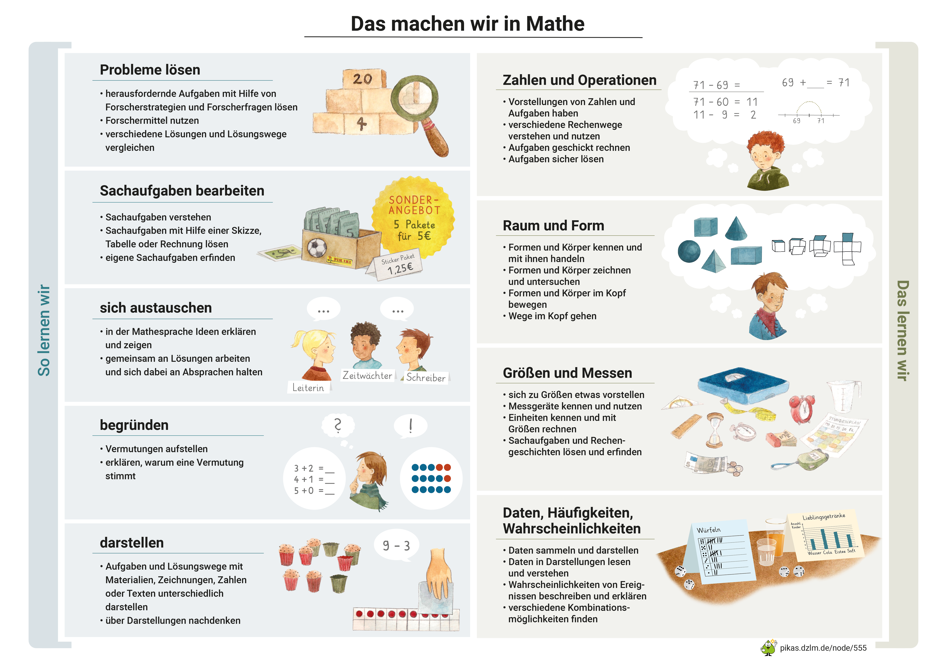
Was wird im Matheunterricht gelernt?
Notes:
Probleme lösen
Probleme lösen bedeutet, dass Kinder Aufgaben lösen, bei denen sie den Rechenweg nicht kennen und einen eignen Weg finden die Aufgaben trotzdem zu lösen. Sie nutzen zunehmend gelernte Strategien und Hilfen, um einfacher ihren eigenen Lösungsweg zu finden.
mathematisieren
Beim Mathematisieren nutzen Kinder ihr Mathewissen für Alltagssituationen. Sie überlegen sich zum Beispiel einen Rechenweg, versuchen die Aufgabe damit zu lösen und überprüfen anschließen, ob die Rechnung zur Aufgabe passt und was die Lösung nun für die Alltagssituation bedeutet.
sich austauschen
Innerhalb des Unterrichts tauschen sich Kinder über ihre Ideen aus oder arbeiten auch gemeinsam an Lösungen. Das geschient mit der ganzen Klasse aber auch in kleineren Gruppen, sogenannten Mathekonferenzen. Dabei nutzen sie zunehmend mathematische Fachbegriffe (unterschiedliche Begriffe je nach Inhalt, z.B. addieren, Summe, Quadrat,…)
begründen
Kinder werden dazu angeregt Vermutungen über Muster und Strukturen (zum Beispiel in Rechenaufgaben) aufzustellen und diese auch mit Material, wie zum Beispiel Plättchen, zu begründen.
darstellen
Die Kinder nutzen verschiedene Darstellungsformen (z.B. Bilder, Material wie Plättchen, Sprache, Mathesymbole wie Zahlen), um ihre Ideen anderen zu zeigen. Sie kennen unterschiedliche Darstellungsformen und setzen diese passend zu einer Aufgabeein.
Neben dem Plakat kann den Eltern auch das Video zum Kinderlehrplan gezeigt werden. Natürlich muss je nach Jahrgang individuell auf einzelne Bereiche besonders eingegangen werden.
https://pikas.dzlm.de/node/555

Slide 10
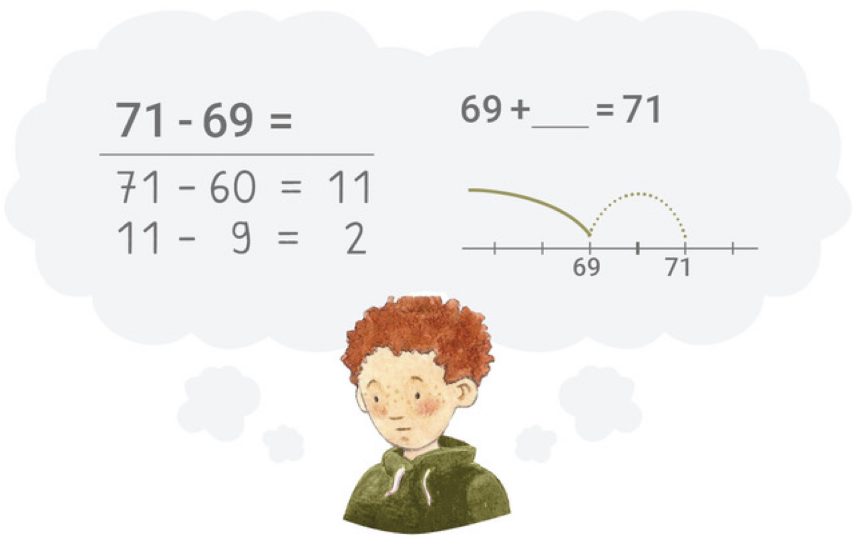
Zahlen und Operationen
Notes:
Im Bereich Zahlen und Operationen lernen die Kinder z.B. wie sie geschickt Aufgaben ausrechnen können. Sie bekommen eine Vorstellung von Zahlen und Aufgaben, nutzen und verstehen verschiedene Rechenwege und lernen Aufgaben sicher zu lösen.

Slide 11
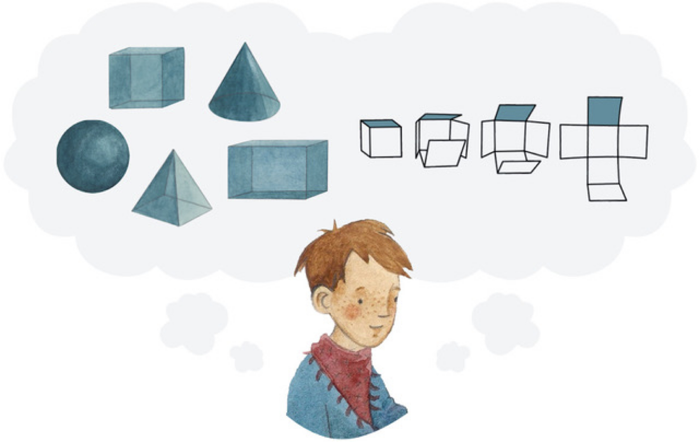
Raum und Form
Notes:
Im Bereich Raum und Form lernen die Kinder verschiedene Formen und Körper kennen. Sie untersuchen und zeichnen diese und überlegen sich im Kopf, wie sie diese bewegen können.

Slide 12
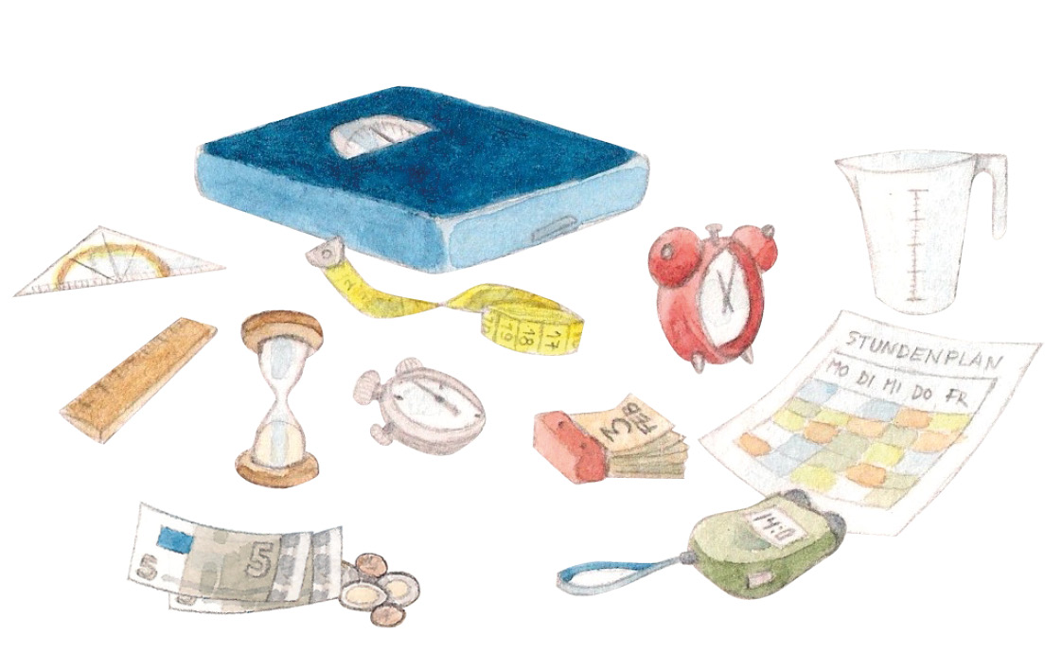
Größen und Messen
Notes:
Im Bereich Größen und Messen lernen die Kinder verschiedene Messgeräte kennen und wie sie mit ihnen umgehen können. Sie lernen mit Geld, Größen wie Zentimetern und Metern zu rechnen. Außerdem lösen sie Sachaufgaben und erfinden und lösen eigene Rechengeschichten.

Slide 13
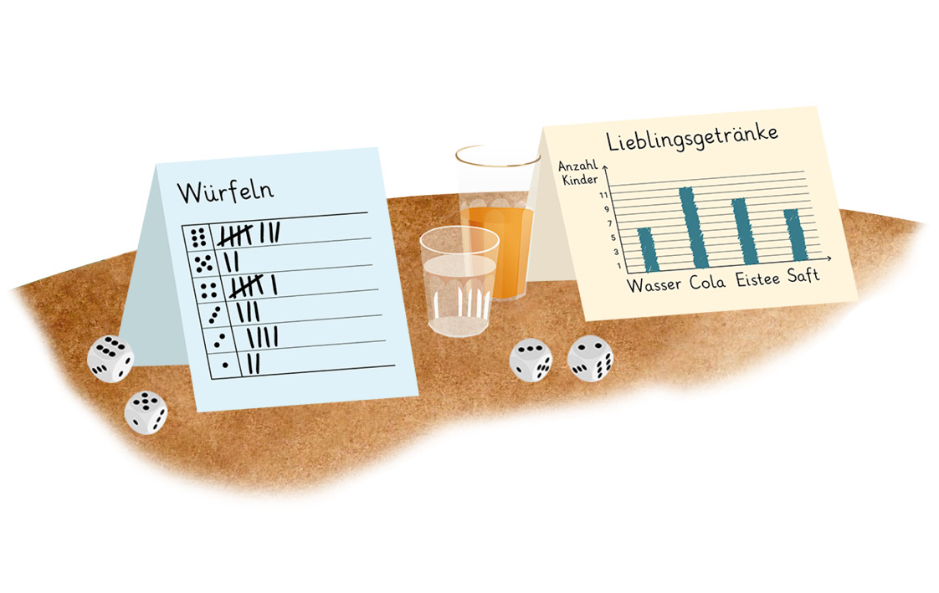
Daten, Häufigkeiten, Wahrscheinlichkeiten
Notes:
Im Bereich Daten, Häufigkeiten und Wahrscheinlichkeiten sammeln Kinder Daten und stellen diese z.B. in einer Tabelle oder einem Diagramm dar. Sie lernen Daten zu lesen. Außerdem beschreiben sie, wie wahrscheinlich Ereignisse sind und finden verschiedene Kombinationsmöglichkeiten für bestimmte Ereignisse.

Slide 14
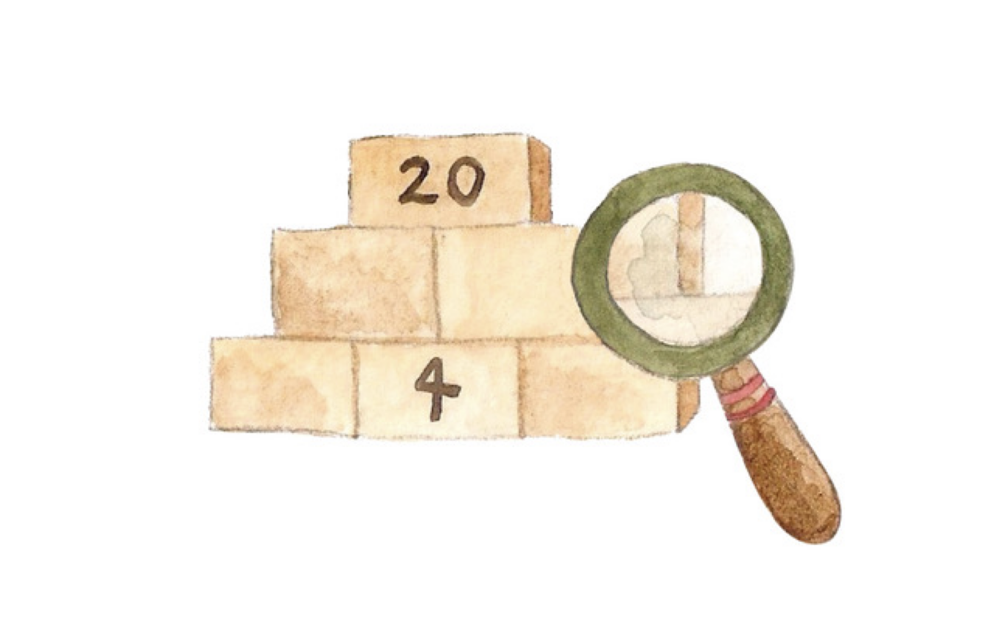
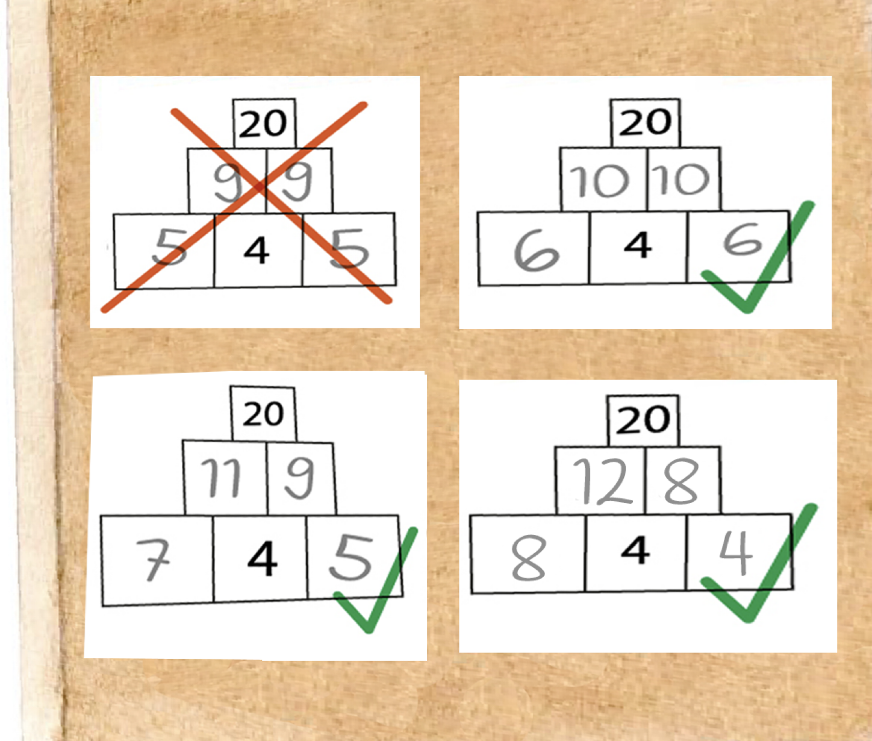
Probleme lösen
Notes:
Im Bereich Probleme lösen suchen die Kinder nach Besonderheiten in Aufgaben und entwickeln Strategien, um diese zu lösen. Sie denken über ihre Lösungen und Lösungswege nach. Zum Beispiel kann diese Zahlenmauer nicht einfach berechnet werden, weil Zahlen unten und in der Mitte fehlen. Kinder probieren hier erst aus und überprüfen, sortieren und untersuchen anschließend ihre Lösungen und finden ein geschicktes Vorgehen.

Slide 15
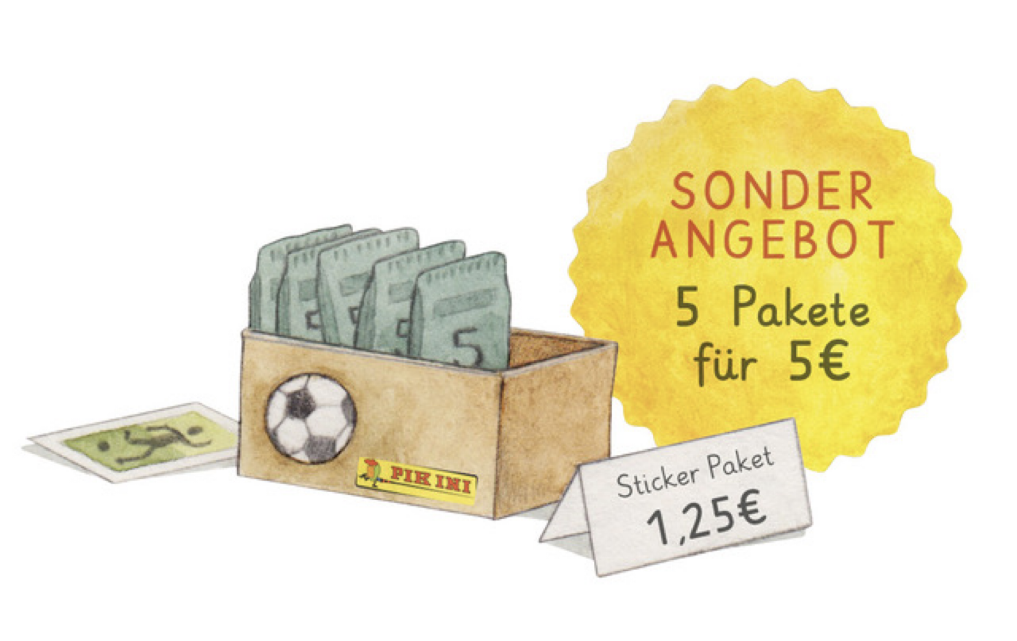
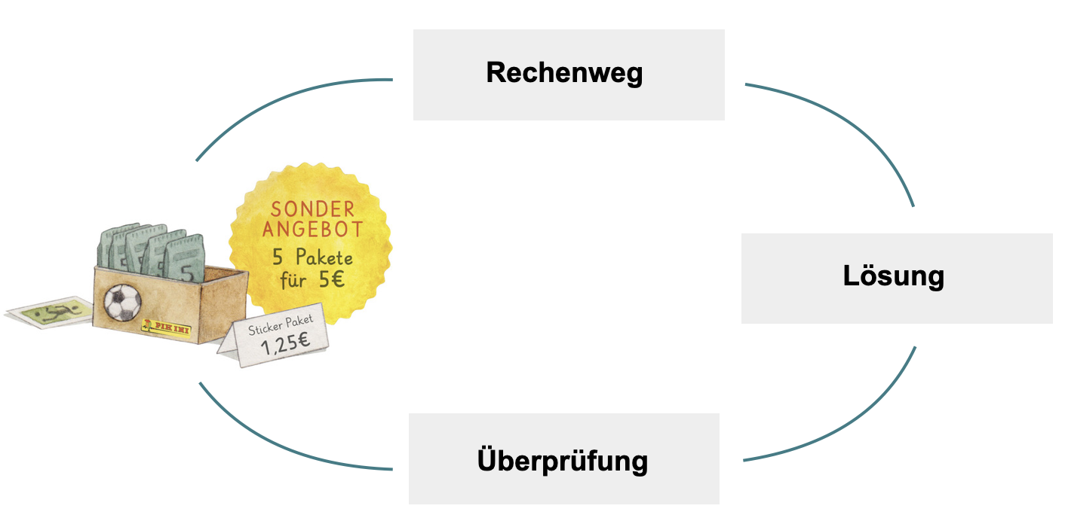
Sachaufgaben bearbeiten
Notes:
Beim Mathematisieren geht es darum, dass Mathewissen für Situationen im Leben zu nutzen. Kinder sollen die Welt mit Matheaugen sehen und Aufgaben aus der Umwelt mit Mathewissen bearbeiten.
Zum Beispiel können sie hier überprüfen, ob das Sonderangebot stimmt. Dafür müssen sie sich zunächst einen Rechenweg überlegen und die Aufgabe damit lösen. Zum Schluss prüfen sie, ob die Rechnung zur Aufgabe passt und was das für das Sonderangebot bedeutet.

Slide 16
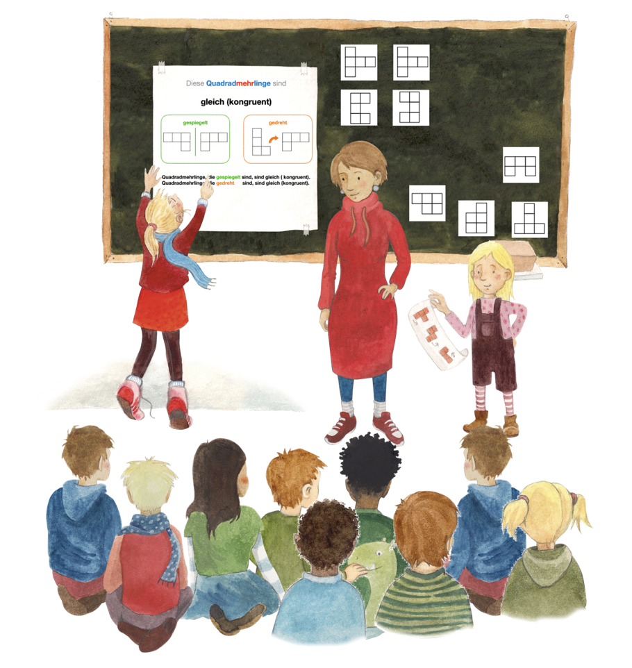
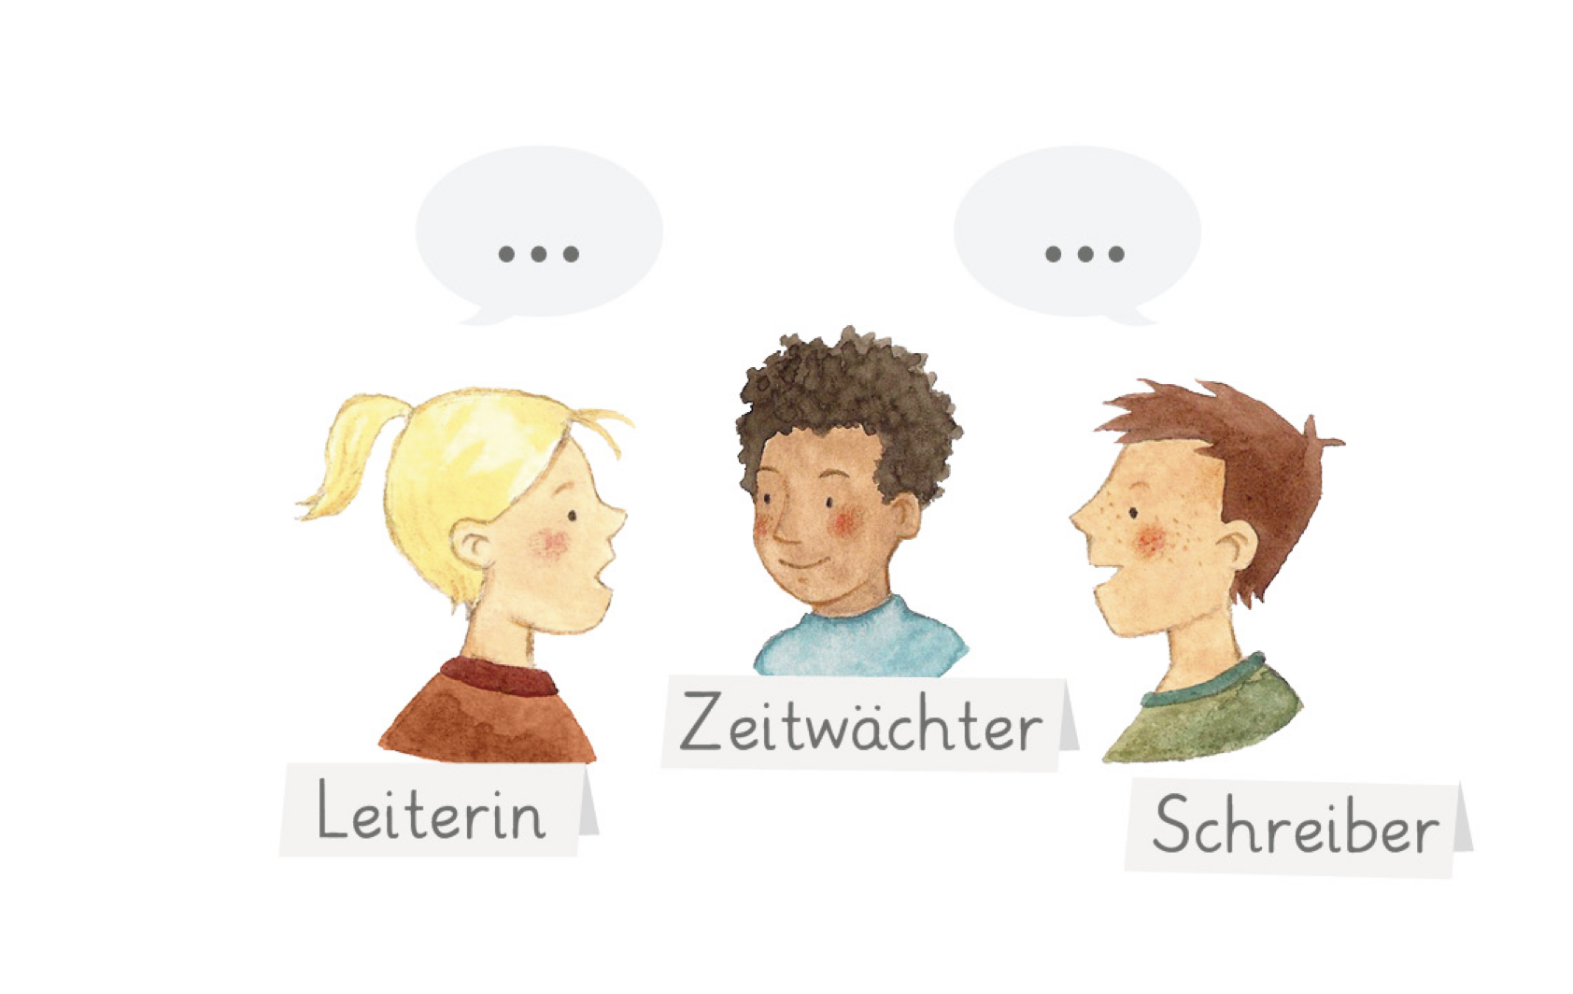
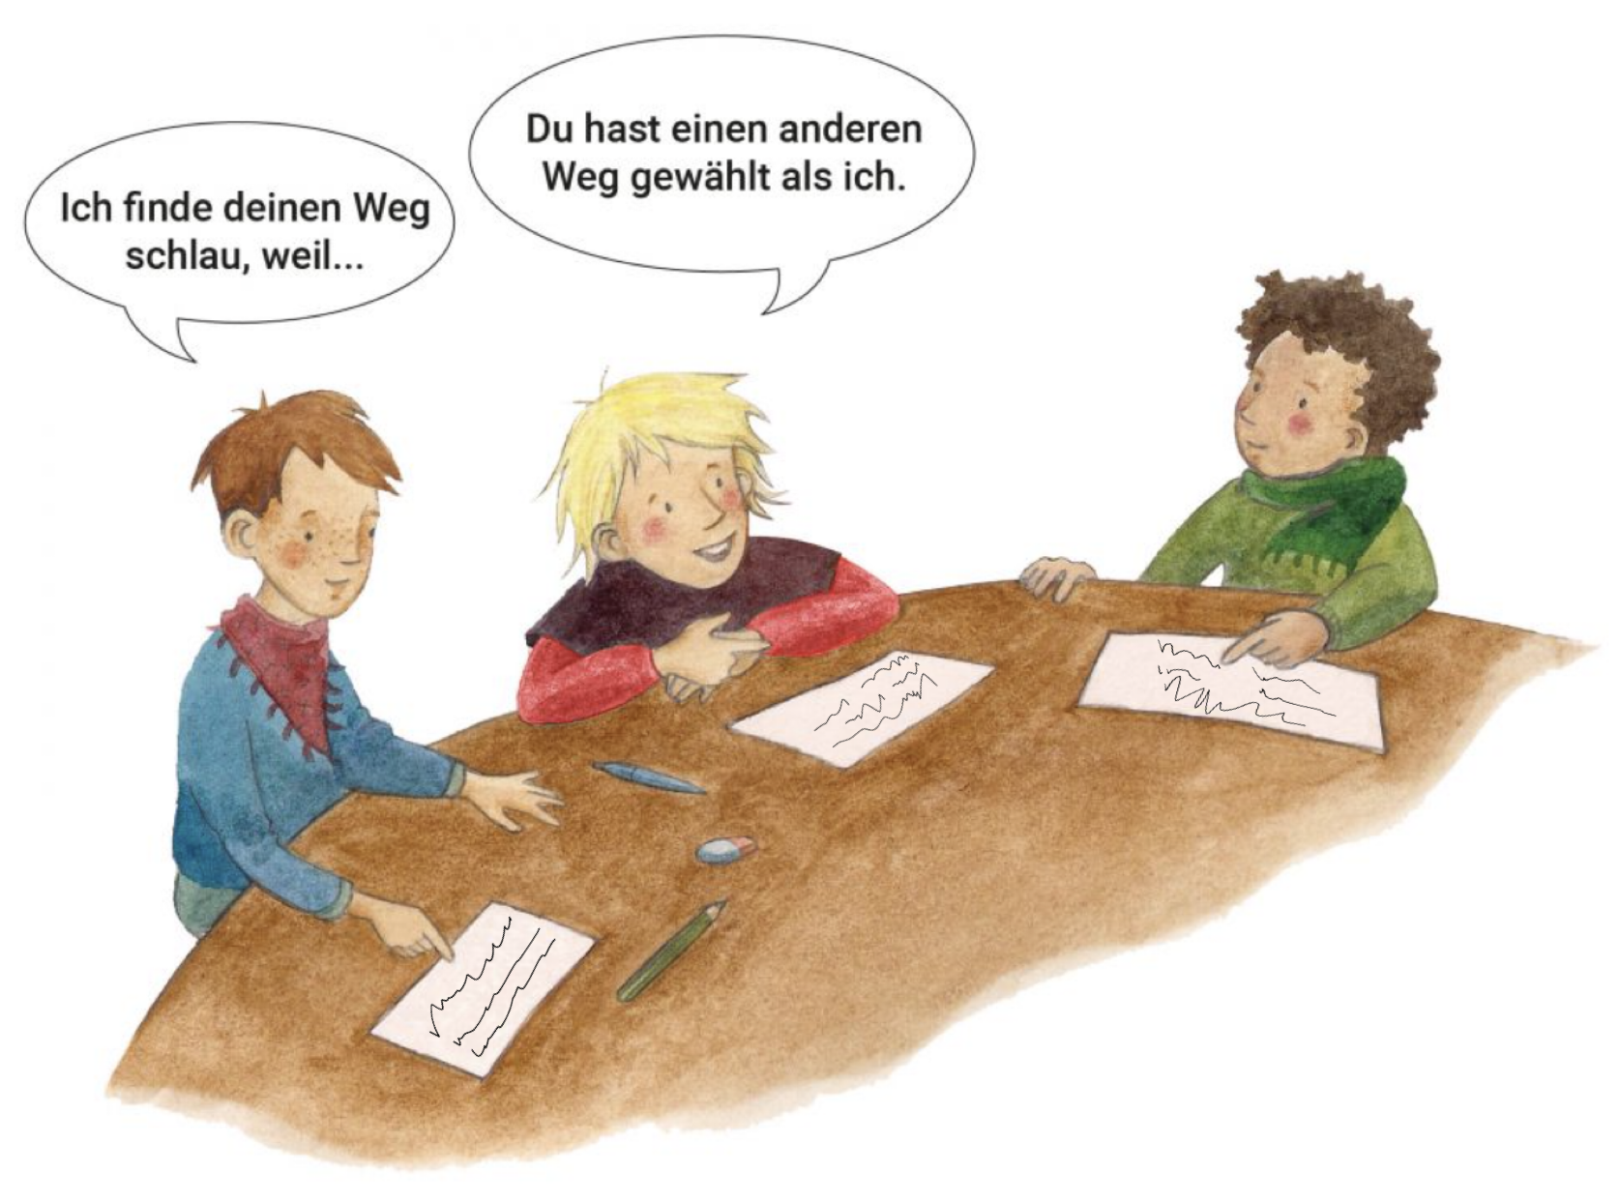
sich austauschen
Notes:
In der Klasse wird oft mit allen Kindern über Mathematik gesprochen. Im Bereich Kommunizieren geht es dabei darum, dass Kinder in der Mathesprache ihre Ideen erklären und zeigen und gemeinsam an Lösungen arbeiten, z.B. in Mathekonferenzen. Dabei halten sie sich bewusst an Absprachen. Kinder können z.B. anderen erklären, wie sie eine Matheaufgabe gerechnet haben und dabei über ihre unterschiedlichen Lösungen ins Gespräch kommen.

Slide 17
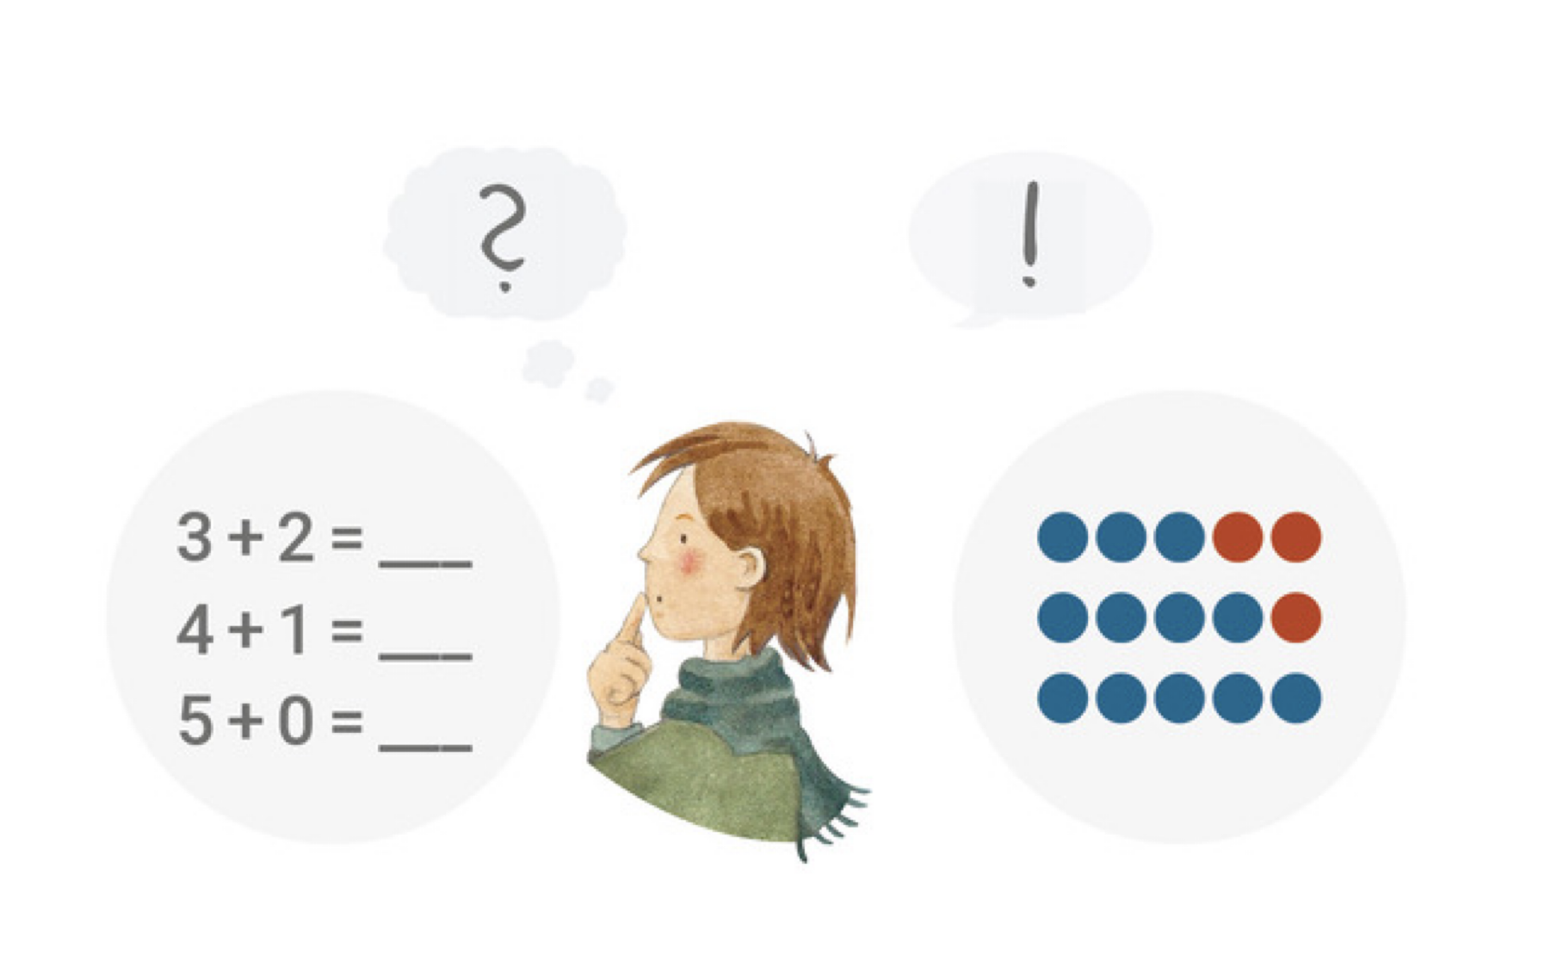
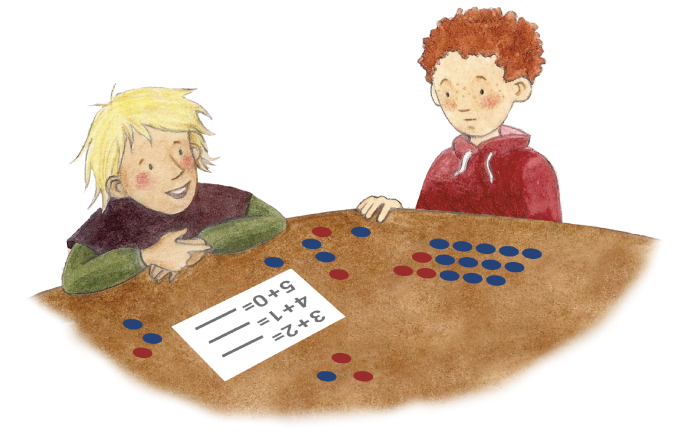
begründen
Notes:
Beim Begründen stellen die Kinder Vermutungen an über eine Aufgabe und erklären sie anderen Kindern (z.B. mit Material wie Plättchen). Kinder versuchen eine Begründung für ihre Entdeckung zu finden.

Slide 18
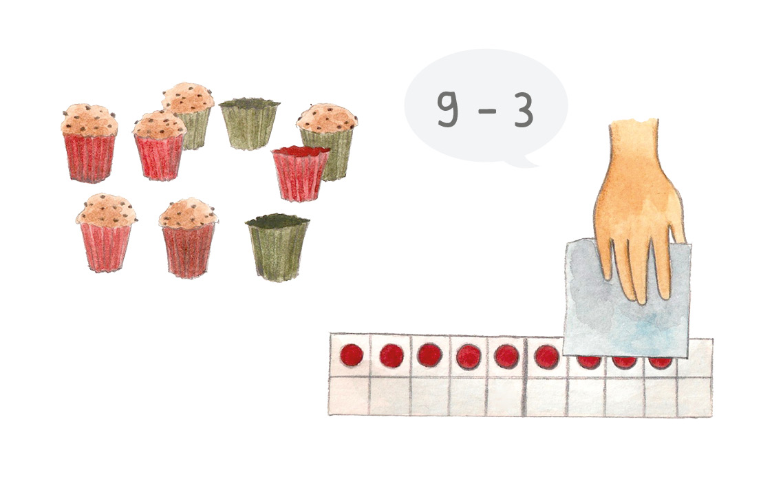
darstellen
Notes:
Aufgaben werden auf unterschiedliche Weise dargestellt. Kinder können über sie im Bereich Darstellen sprechen und verschiedene Darstellungen nutzen (z.B. ein Bild, eine Aufgabe, eine Handlung am Material). Dabei sollten sie auch immer darüber nachdenken, wie eine Darstellung gemeint ist und können Darstellungen nutzen, um ihre Ideen zu zeigen. Manchmal müssen sie dabei auch entscheiden, welche Darstellungen besser geeignet sind.

Slide 19
Was wird im Matheunterricht gelernt?
Matheunterricht früher und heute
Mathematiklehrplan
Wie kann ich mein Kind unterstützen?
Allgemeine Unterstützung
Unterstützung mit Mahiko
Unterstützung durch Material

Slide 20
Wie kann ich mein Kind unterstützen?
Kinder denken und rechnen anders
Versuchen Sie nachzuvollziehen, wie Ihr Kind denkt und rechnet.
Sortieren Sie Vorgehensweisen nicht vorschnell als falsch ein, sondern fragen Sie Ihr Kind, wie es auf die Lösung gekommen ist.
Empfehlen Sie bitte nicht Ihren eigenen Lösungsweg, sondern fragen Sie im Zweifel die Lehrperson.
Es sind grundsätzlich mehrere Wege möglich, um Aufgaben zu lösen.
Fehler gehören zum Lernen dazu
auch hinter Fehlern kann eine sinnvolle Ideen stecken, lassen Sie sich deshalb von Ihrem Kind erklären, wie es gerechnet hat
13 + 6 = 10
„Erkläre mir, wie du gerechnet hast.“
„Kannst du die Aufgabe mit Plättchen auf dem Zwanzigerfeld legen?“
Notes:
Kinder denken und rechen anders
Auch wenn das Kind umständlich rechnet, sollte nicht der eigene Lösungsweg als der bessere empfohlen werden. Es sind stets mehrere Wege möglich, um Aufgaben zu lösen.
Das Kind hat in der Aufgabe statt die 13 als zwei getrennte Einer gesehen. Natürlich ist das Ergebnis nicht richtig, aber das Kind kann schon drei aufeinander folgende Zahlen addieren. Das ist eine Stärke. Indem das Kind die Aufgabe mit Plättchen und einem Zwanzigerfeld nachlegt, kann es vielleicht selber erkennen, was bei der Lösung passiert ist. Oder Sie bekommen mit, ob das Kind noch kein Verständnis für Zehner und Einer hat.
Eltern darauf hinweisen: Wenn Sie einen Fehler Ihres Kindes nicht verstehen, nehmen Sie Kontakt zur Lehrperson auf.

Slide 21
Wie kann ich mein Kind unterstützen?
Kind ermutigen
Geduld haben
Vertrauen in die eigenen Fähigkeiten aufbauen
Ihr Kind positiv bestärken
„Ich kann das nicht.“
„Wir schauen uns das gemeinsam an.“
„Was kennst du schon? Was ist an dieser Aufgabe neu für dich?“
Notes:
Kind ermutigen
Geduld zu haben und erst einmal abzuwarten welchen Lösungsweg das Kind wählt, ist (auch zeitlich) nicht immer einfach. Dennoch bestärkt dieses Verhalten das Kind darin, Vertrauen in die eigenen Fähigkeiten aufzubauen.

Slide 22
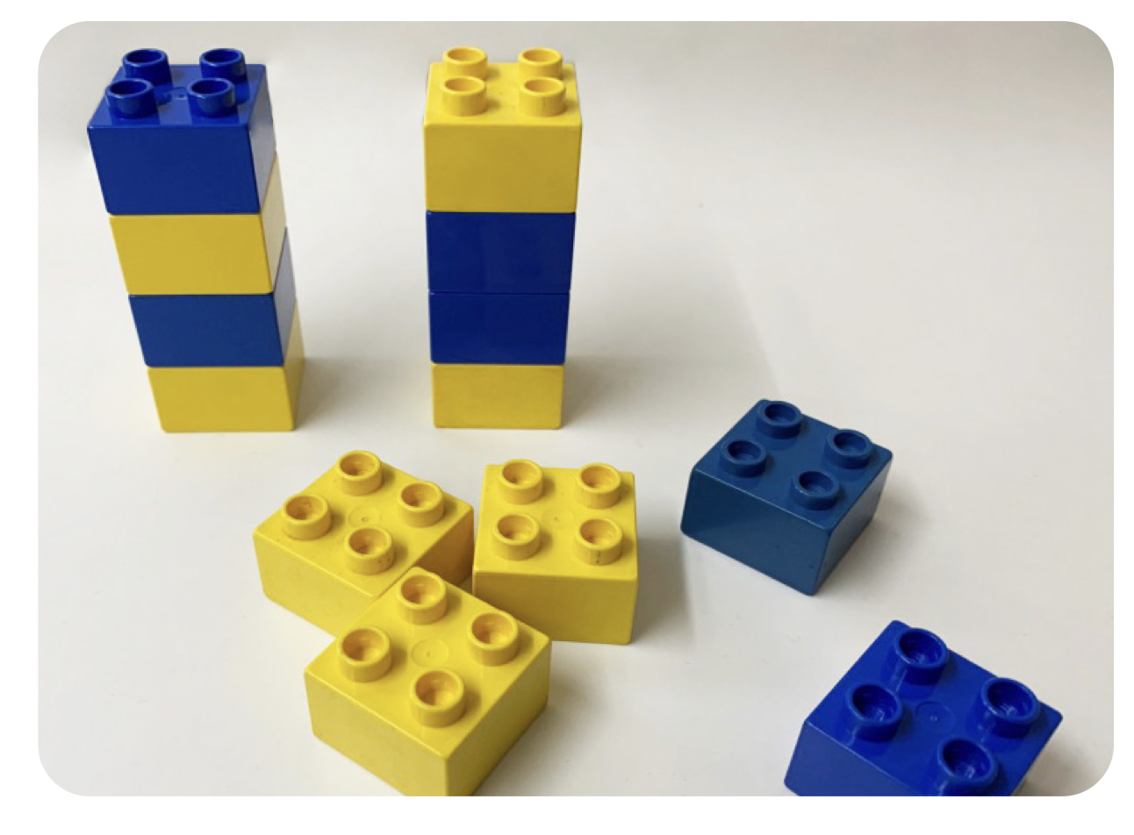
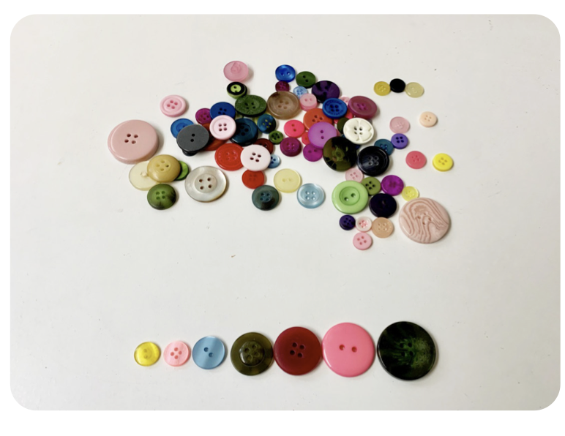
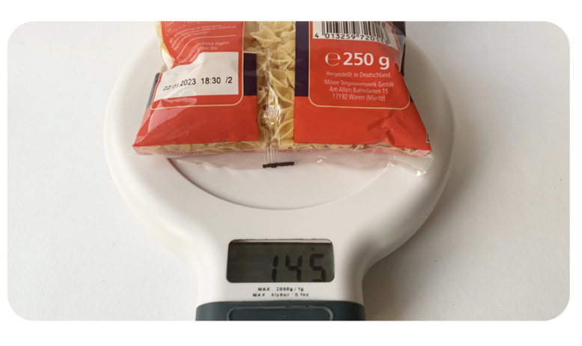
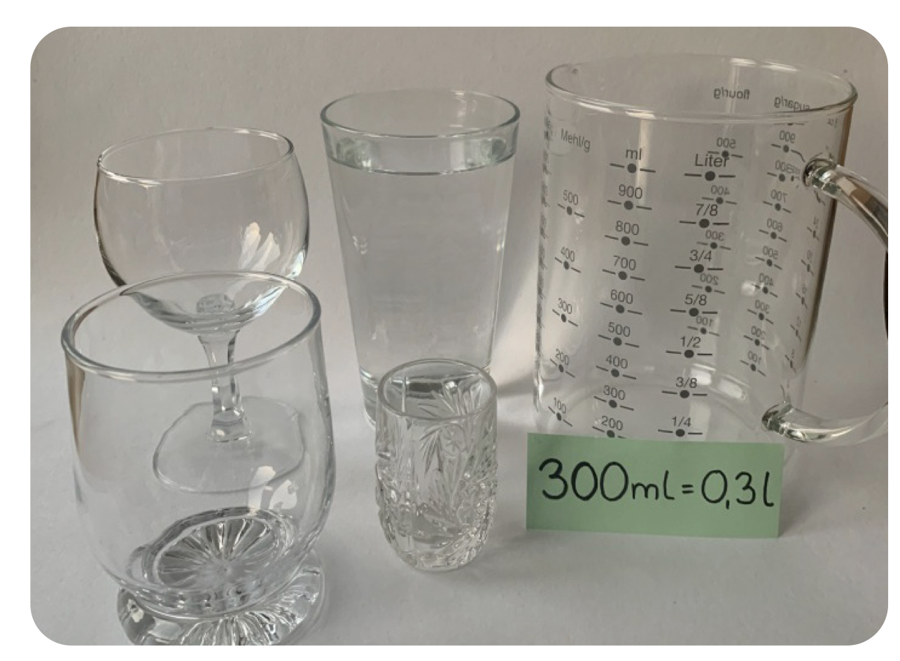
Wie kann ich mein Kind unterstützen?
Mathematik im Alltag bewusst machen
beim Einkaufen
zu Hause
Notes:
Mathematik im Alltag bewusst machen
Egal ob beim Einkaufen oder zu Hause, im Alltag ergeben sich immer wieder Möglichkeiten mit Kindern über Mathematik ins Gespräch zu kommen. Das können Situation, wie das gemeinsame Tischdecken sein oder beim Einkaufen das Zählen von Obst oder Gemüse und irgendwann das schätzen, wie viel Geld man braucht.
https://pikas.dzlm.de/node/559

Slide 23
Was wird im Matheunterricht gelernt?
Matheunterricht früher und heute
Mathematiklehrplan
Wie kann ich mein Kind unterstützen?
Allgemeine Unterstützung
Unterstützung mit Mahiko
Unterstützung durch Material

Slide 24
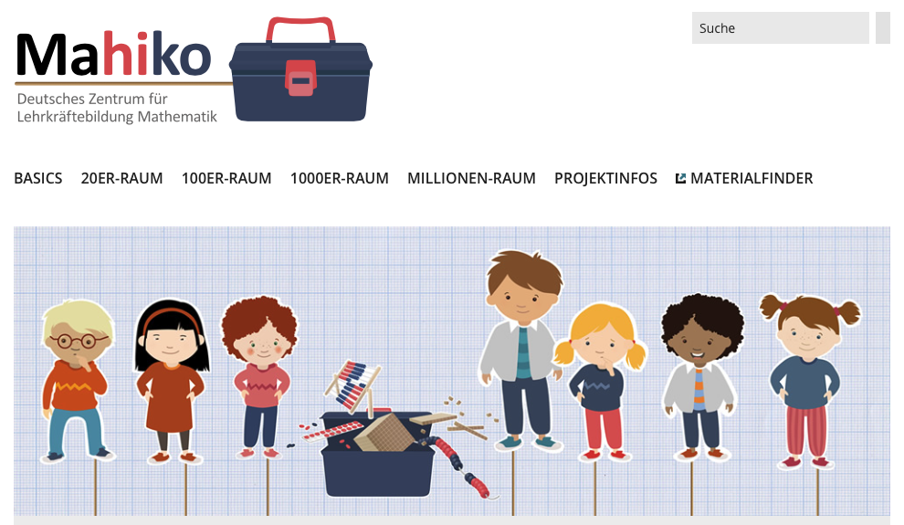
Wie kann ich mein Kind unterstützen?
Notes:
Mahiko - Mathehilfe kompakt - bietet Mathehelfenden und allen am Mathematiklernen beteiligte Personen in kurzen Lernvideos, erklärenden Texten und Übungsmaterialien Anregungen, wie Kinder gefördert und unterstützt werden können. Durch Lernvideos für Kinder, die die Inhalte und Übungen kindgerecht und aktivierend erklären, wird das Angebot ergänzt. Die Struktur der Seite soll nun kurz erklärt werden, damit Sie sich in Zukunft bei der Suche nach Unterstützungsmöglichkeiten hier besser zurechtfinden.
Die Reiter oben unterteilen die Zahlräume entsprechend der Schuljahre. Außerdem finden Sie im Bereich Basics Informationen, die für alle vier Schuljahre relevant sind.
https://mahiko.dzlm.de

Slide 25
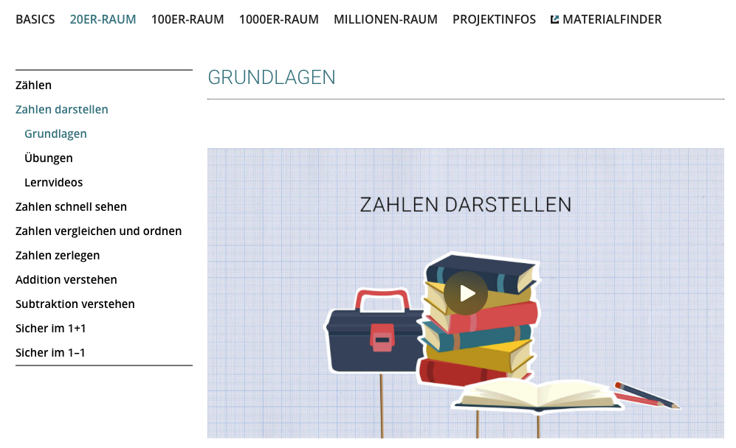
Was erwartet mich auf Mahiko?
Notes:
Wir schauen uns am Beispiel des Themas „Zahlen darstellen“ unter welchen Perspektiven das Thema beleuchtet wird bzw. welche Informationen und Materialien sie dort erwarten.

Slide 26
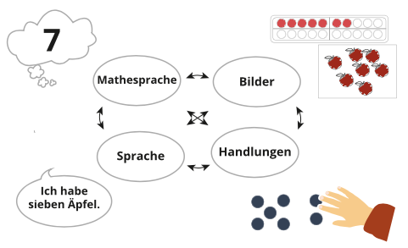
Grundlagen
Video und Text mit Hintergrundinformationen
Was heißt es, Zahlen darstellen zu können?
Warum ist es wichtig, Zahlen darstellen zu können?
Welche Schwierigkeiten können auftreten?
Notes:
Der Bereich Grundlagen richtet sich an Sie. Dort finden Sie zu den Themen Hintergrundinformationen innerhalb eines Videos und Texte, die Ihnen wichtige Aspekte zu den entsprechenden Themen erläutern. Bevor Sie mit Ihrem Kind Übungen durchführen oder das Lernvideo ansehen, sollten Sie sich im Bereich Grundlagen informieren. Hier wird thematisiert, was das entsprechende Thema überhaupt bedeutet, warum es wichtig ist und welche Schwierigkeiten bei Kindern auftreten können.
https://mahiko.dzlm.de/node/46

Slide 27
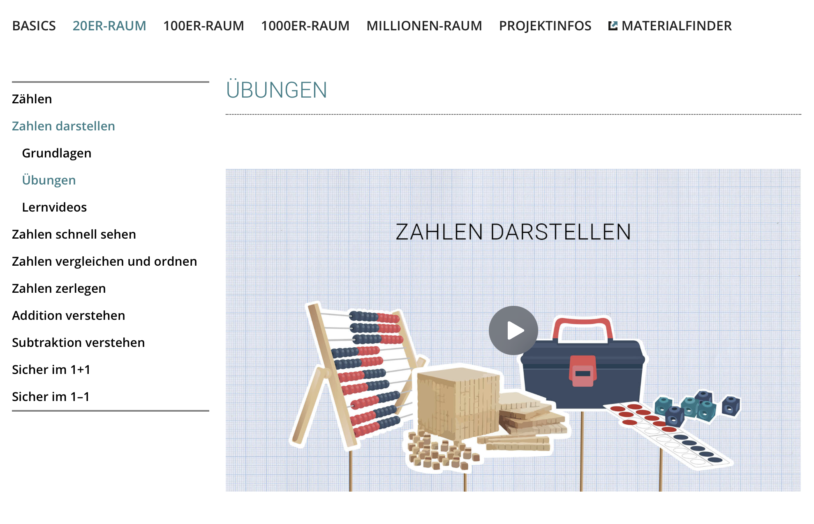
Was erwartet mich auf Mahiko?
Notes:
Wir schauen uns am Beispiel des Themas „Zahlen darstellen“ die Inhalte an, die Mahiko zu den einzelnen Themen bietet.
https://mahiko.dzlm.de/node/46

Slide 28
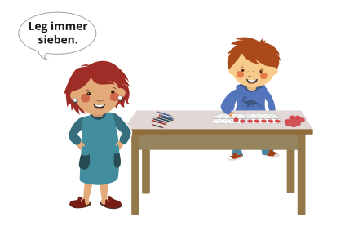
Übungen
Video, Übungsbeispiele und Hinweise zu den Übungen
Voraussetzungen (Was muss mein Kind schon können?)
  sich im Zahlenraum bis 20 orientieren können (Zählen)
Übungsbeispiele mit Erklärungen
  z.B. Anzahlen mit Plättchen legen
Material für die Übungen
  Übungsbeschreibung,
  Material zum Ausdrucken
Notes:
Bevor Sie mit den Übungen beginnen, werden hier Voraussetzungen genannt, die Ihr Kind erfüllen sollte, damit die Übungen Ihr Kind nicht überfordert. Das Thema „Zahlen darstellen“ sollten Sie mit Ihrem Kind also erst üben, wenn es sich bereits im Zahlraum bis 20 orientieren kann. Sollten Sie merken, dass das noch nicht gut klappt, können Sie mit Ihrem Kind das Thema Zählen üben.
Lesen Sie sich die Übungsbeispiele zunächst gut durch und legen Sie ggf. das benötigte Material bereit, bevor Sie mit Ihrem Kind die Übung beginnen. Hier wird Ihnen zum Beispiel die Übung „Anzahlen mit Plättchen legen“ beschrieben. Eine genaue Aufgabenbeschreibung und Plättchen sowie ein Zehner- oder Zwanzigerstreifen finden Sie unter „Material für die Übungen“.
https://mahiko.dzlm.de/node/115

Slide 29
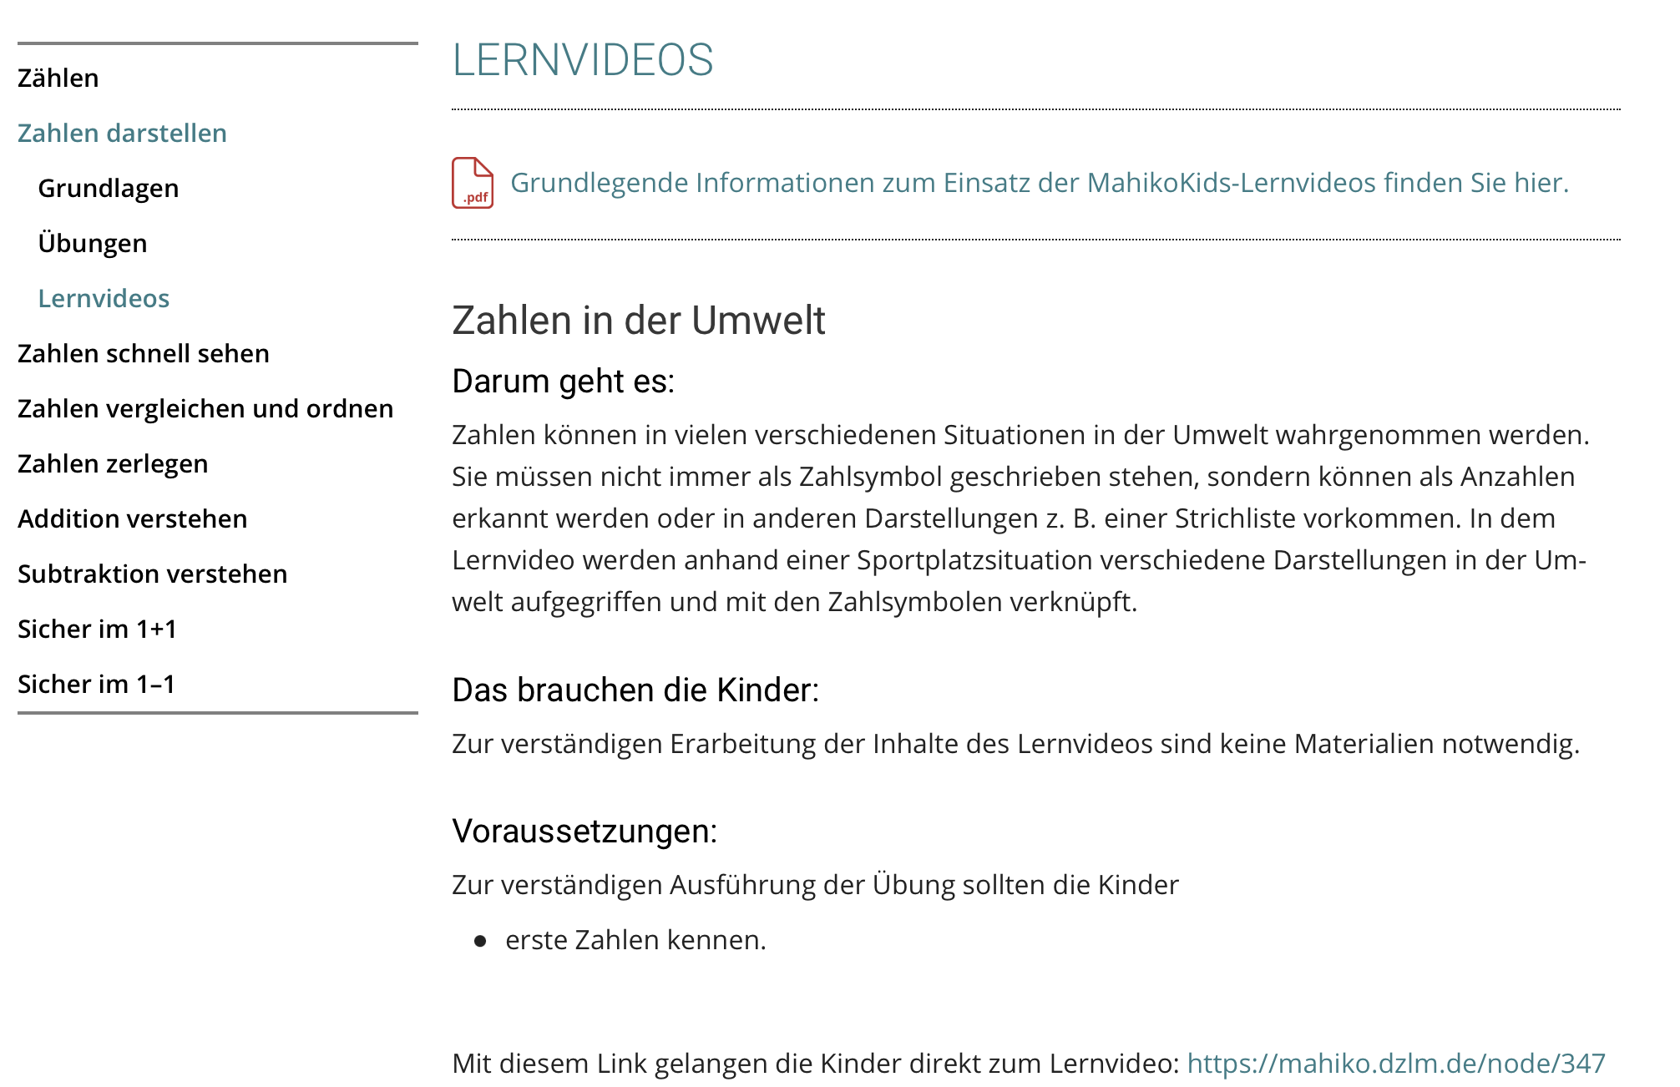
Was erwartet mich auf Mahiko?

Slide 30
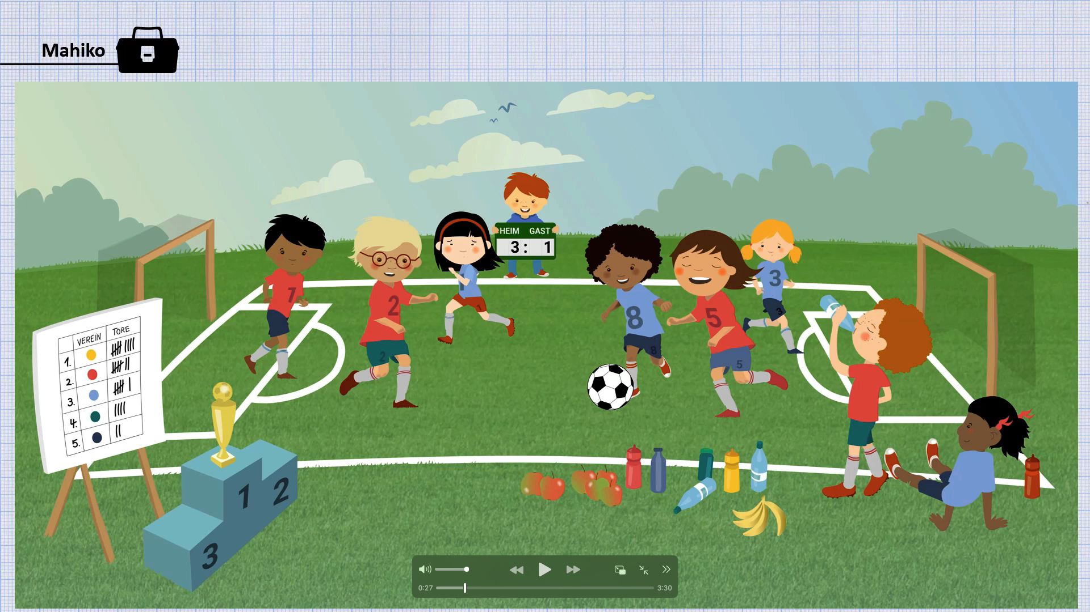
Lernvideos
Video und Hinweise
Darum geht es …
  Zahlen in einer Sportplatzsituation wahrnehmen
Das brauchen die Kinder …
  Keine Materialien notwendig
Voraussetzungen
  Erste Zahlen kennen
Notes:
Auch im Bereich Lernvideos wird auf der Seite kurz erläutert, worum es in dem Video geht, welche Materialien benötigt werden und welche Voraussetzungen die Kinder erfüllen sollten. Schauen Sie sich das Video zunächst alleine an und entscheiden Sie dann: Kann mein Kind das Video alleine schauen, um sinnvoll zu üben oder braucht es Unterstützung und ggf. einen Partner zum Durchführen der Übungen?
Zum Thema „Zahlen darstellen“ wird den Kindern eine Sportplatzsituation gezeigt. Da die Kinder mündlich Zahlen entdecken sollen, wäre es hier hilfreich, wenn Sie das Video mit Ihrem Kind gemeinsam anschauen würden. Als Voraussetzung sollte Ihr Kind schon einige Zahlen kennen, um diese auch entdecken zu können.
https://mahiko.dzlm.de/node/202

Slide 31
Was wird im Matheunterricht gelernt?
Matheunterricht früher und heute
Mathematiklehrplan
Wie kann ich mein Kind unterstützen?
Allgemeine Unterstützung
Unterstützung mit Mahiko
Unterstützung durch Material

Slide 32
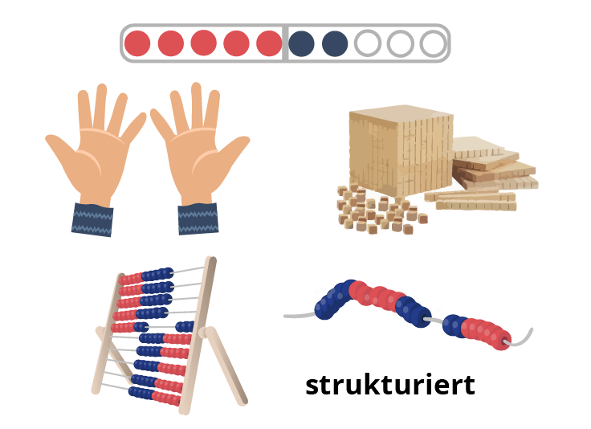
Unterstützung durch Material
Diese Materialien setzen wir im Unterricht ein:
Notes:
In allen Schuljahren wird Material im Mathematikunterricht genutzt, um Zahlen, Rechenwege oder Vorgehensweisen darzustellen. Kinder müssen den Umgang mit Material zunächst erlernen. Daher ist es sinnvoll, Kindern zu Hause das Material zur Verfügung zu stellen, das sie bereits aus dem Unterricht kennen.
(Das Bild kann je nach Klassenstufe geändert werden. Außerdem sollte auch das analoge Material gezeigt werden.)

Slide 33
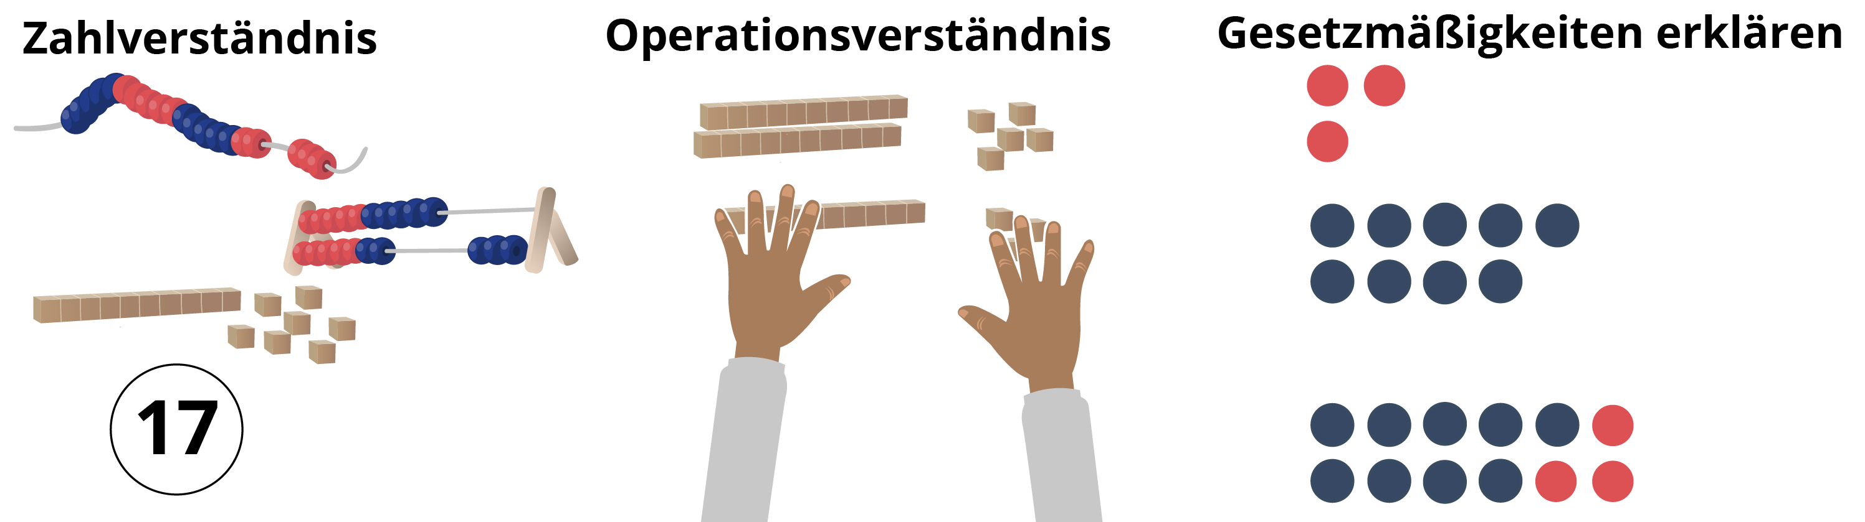
Unterstützung durch Material
Wozu wird welches Material eingesetzt?
Notes:
Nicht jedes Material eignet sich gleichermaßen für jeden Lerninhalt. (Hier kann darauf hingewiesen werden welches Material und mit welchem Ziel gerade eingesetzt wird.)

Slide 34

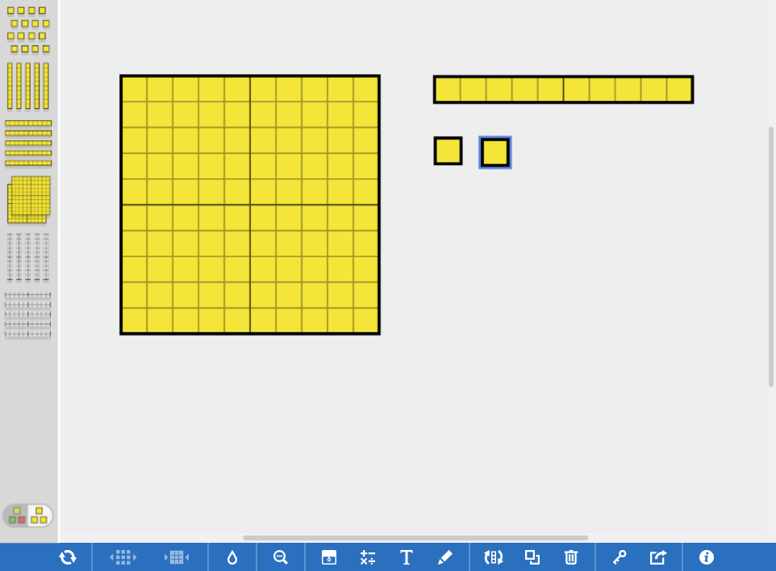
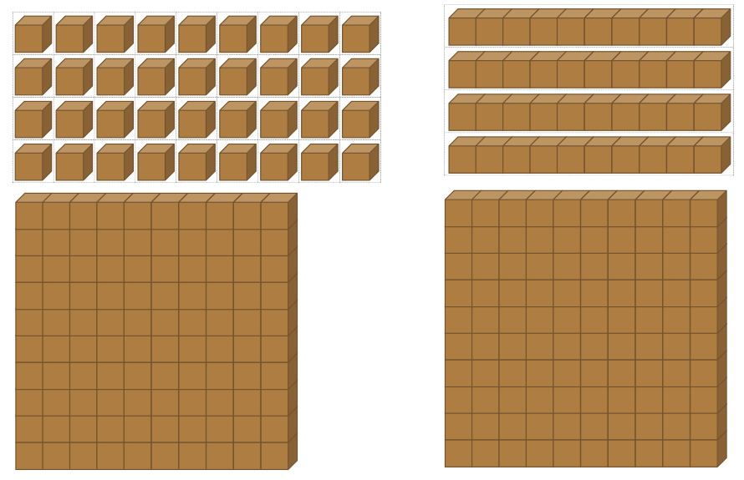
Unterstützung durch Material
Woher bekomme ich das Material?
Würfelmaterial aus Holz
Apps mit Würfelmaterial
Würfelmaterial zum Ausdrucken
Notes:
Je nachdem welches Material verwendet wird, sollte den Eltern nur die Folie mit dem relevanten Material gezeigt werden. Das Material kann natürlich angeschafft werden. Alternativ gibt es die Möglichkeit die Materialien herunterzuladen und auszudrucken oder den Eltern ausgedruckt mitzugeben. Darüber hinaus können auch Apps oder Webanwendungen empfohlen werden, die den gleichen Umgang mit dem Material virtuell ermöglichen.
https://mahiko.dzlm.de/node/59
App oder Webanwendung: Number Pieces
Material zum Ausdrucken: https://pikas.dzlm.de/node/1273

Slide 35
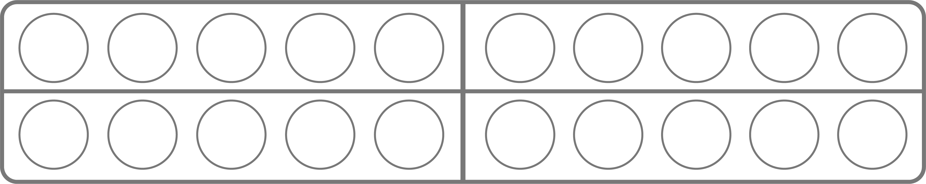


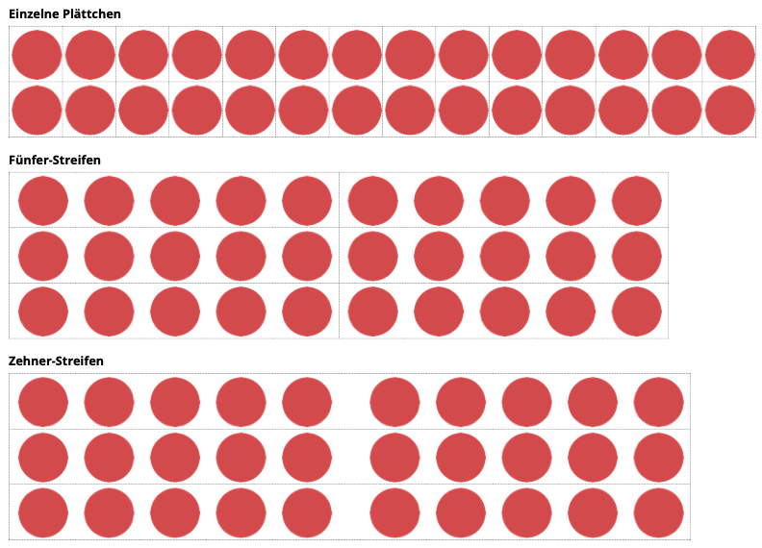
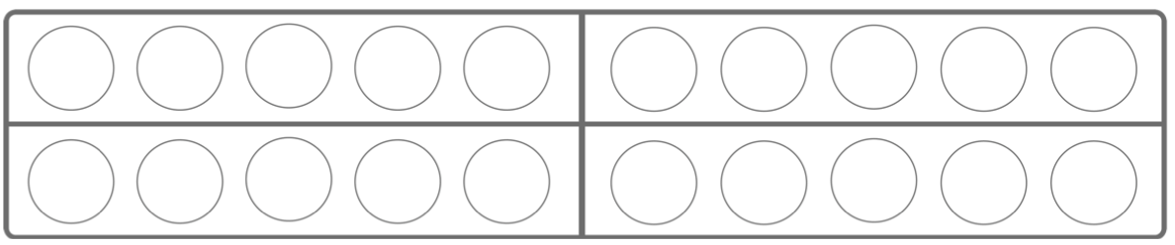
Unterstützung durch Material
Woher bekomme ich das Material?
Plättchen und Zwanzigerfeld aus Pappe
Apps mit Zwanzigerfeld und Plättchen
Zwanzigerfeld und Plättchen zum Ausdrucken
Notes:
App: Zwanzigerfeld (gibt es auch als Hunderterfeld) https://apps.apple.com/de/app/zwanzigerfeld-fr-ipad/id556083423
Material zum Ausdrucken: https://pikas.dzlm.de/node/1273

Slide 36
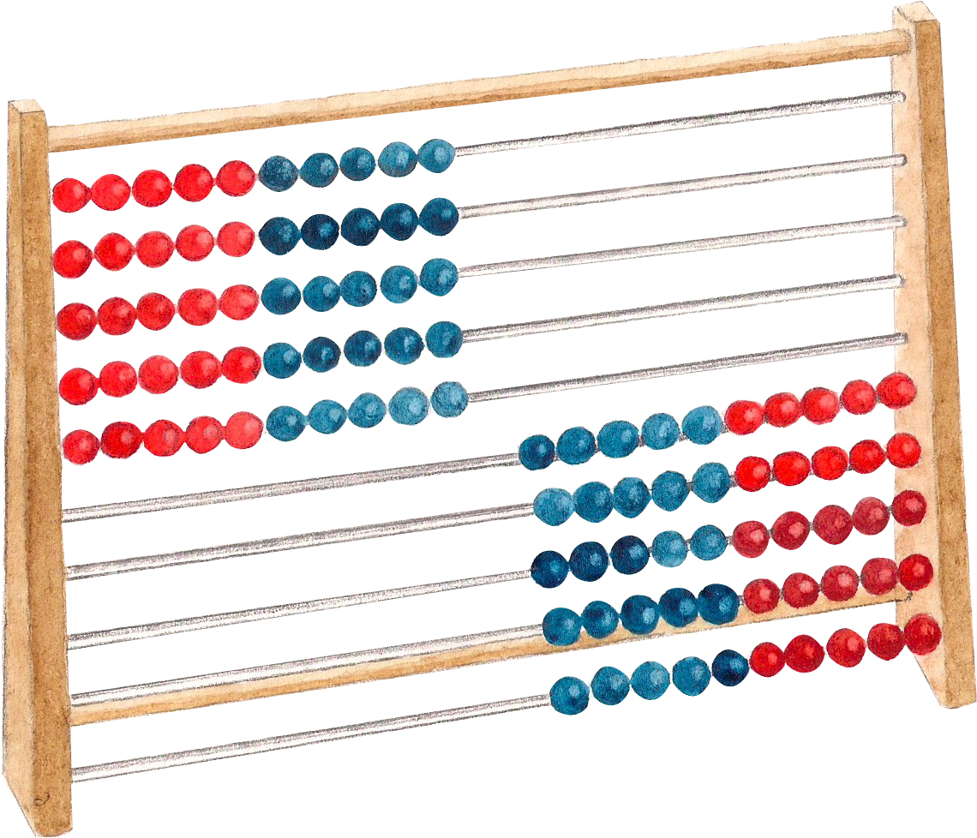
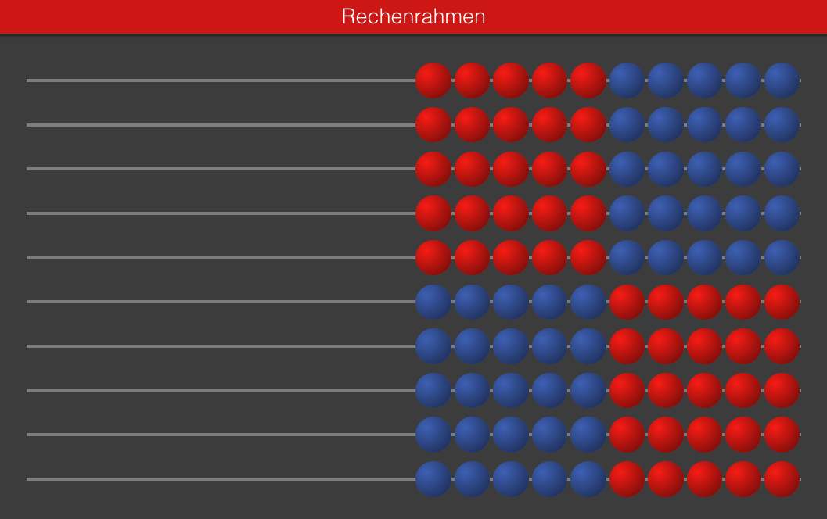
Unterstützung durch Material
Woher bekomme ich das Material?
Rechenrahmen
Virtueller Rechenrahmen als App oder Webanwendung
Notes:
App oder Webanwendung: virtueller Rechenrahmen https://gweax.de/tools/rechenrahmen/

Slide 37

Unterstützung durch Material
Worauf muss man achten?
Notes:
Worauf Sie grundsätzlich bei der Verwendung von Material zu Hause achten sollten und wie Ihre Kinder das Material unterstützend einsetzen können, erfahren Sie im Bereich Basics unter Material einsetzen.

